Slide 1

哺乳动物
汇报人：蒋双全

Slide 2


教学目标
1.概述哺乳动物的主要特征
2.辩证地认识哺乳动物和人类生活的关系

Slide 3
行业PPT模板http://www.1ppt.com/hangye/
1
问题导入
2
哺乳动物的主要特征
目录
3
哺乳动物与人类的关系
CONTENTS
4
巩固和扩展
5
课堂小结

Slide 4
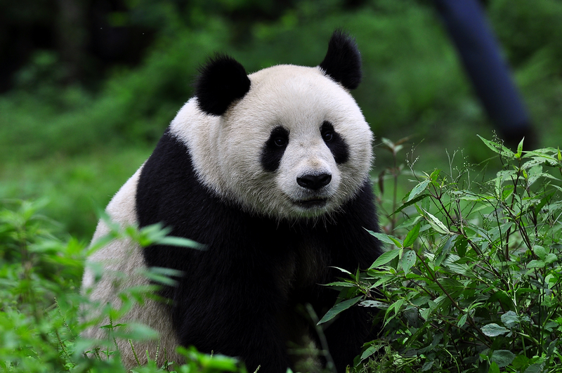
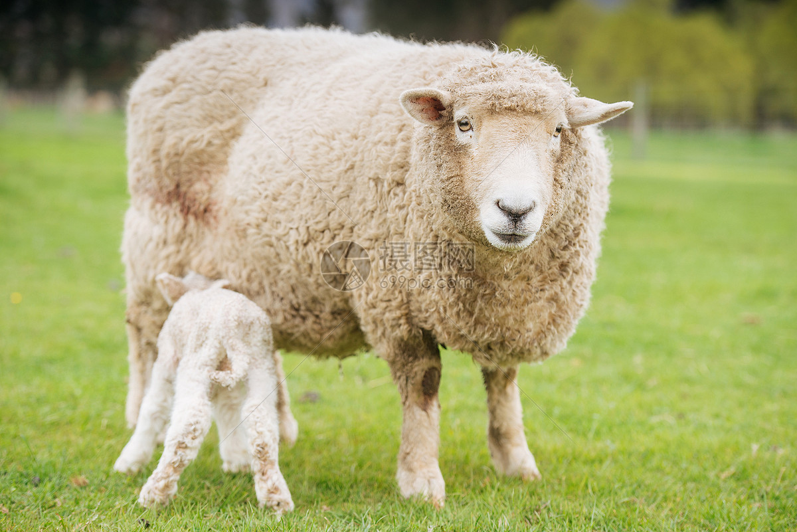
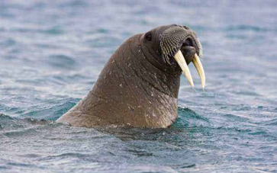

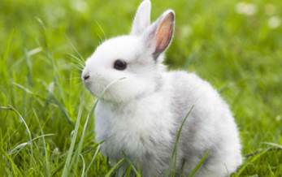
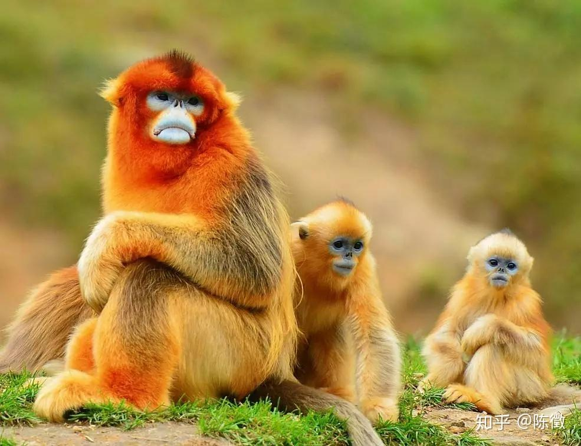
问题导入
熊猫
绵羊
海象
松鼠
兔子
金丝猴
它们形态各异，生活环境差别很大，为什么都属于哺乳动物呢?

Slide 5
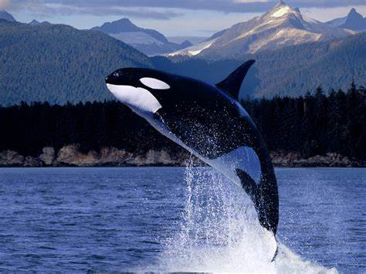
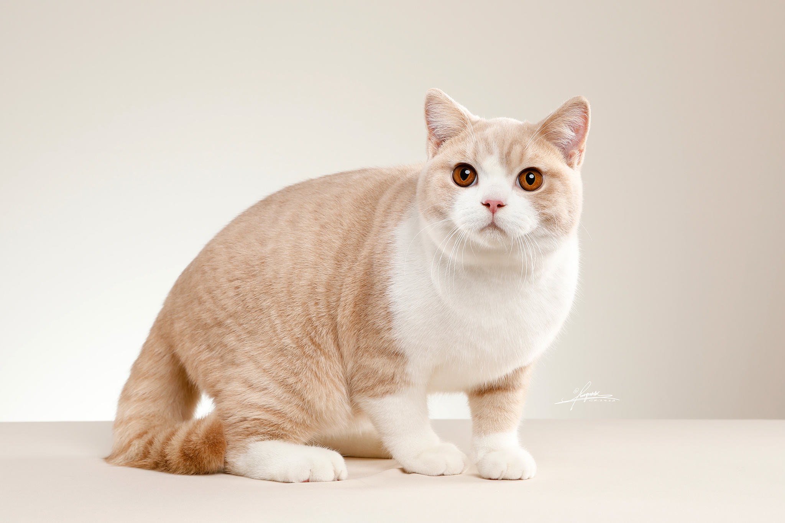

哺乳动物的主要特征
哺乳动物是恒温动物
体毛有很好的保温作用
水生哺乳类（如鲸）的毛退化，皮下脂肪层发达。

Slide 6
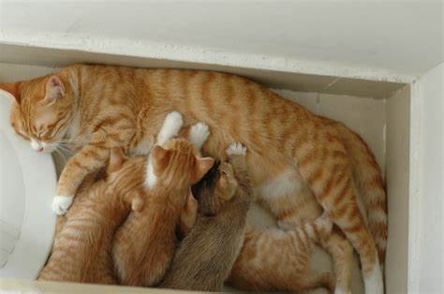
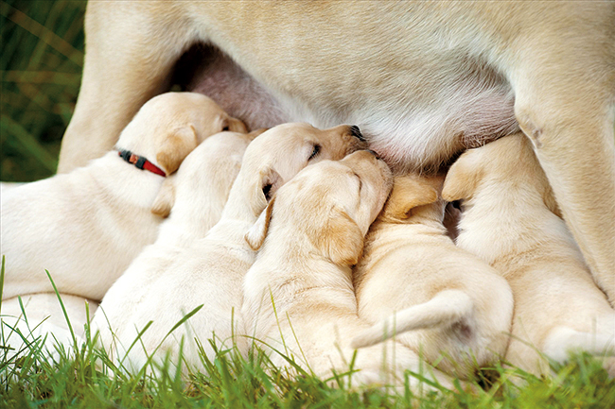
哺乳动物的主要特征
胎生：绝大多数哺乳动物的胚胎在雌性体内发育，通过胎盘从母体获得营养，发育到一定阶段后从母体中产出。
哺乳：雌性用自己的乳汁哺育后代，使后代在优越的营养条件下成长。

Slide 7
哺乳动物的主要特征
比较表格中的数据，你能得出什么结论？
 | 中华鲟 | 青蛙 | 海龟 | 虎皮鹦鹉 | 虎
产卵（仔）量 | 约100万 | 约5 000 | 约100 | 4~8 | 1~5
后代成活率 | 约5% | 约20% | 约1‰ | 约70% | 约90%
胎生、哺乳提高了哺乳动物后代的成活率。

Slide 8
哺乳动物的主要特征
为什么胎生、哺乳提高了哺乳动物后代的成活率？
胎生
01
为发育的胚胎提供了营养、保护以及稳定的发育条件，减少了外界环境对胚胎发育的不利影响。
使后代在优越的营养条件下迅速的生长和发育，同时哺乳动物的雌兽能很好地保护幼崽，母体都有乳腺，能分泌乳汁哺育幼崽，因而哺乳动物的后代的成活率较高，但与此同时，哺乳动物产仔的的数量也急剧减少。
哺乳

Slide 9
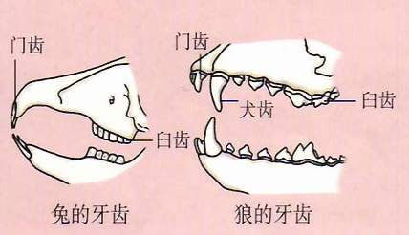
哺乳动物牙齿的分化
兔的牙齿分为门齿和臼齿，门齿适于切断食物，臼齿适于咀嚼食物，与植食性生活相适应
狼的牙齿除具有门齿和臼齿外，还有犬齿，适于撕咬食物，与肉食性生活相适应。
兔和狼都有门齿和臼齿。

Slide 10
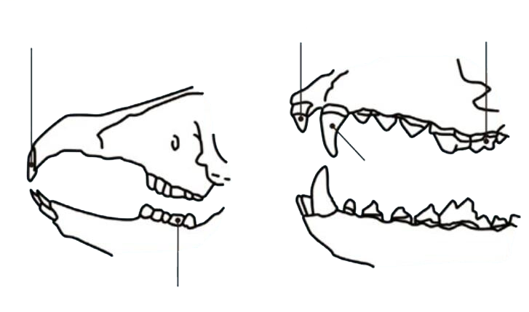
哺乳动物牙齿的分化
门齿
门齿
臼齿
牙齿的分化对摄食和消化有什么意义？
①
①
牙齿的分化既提高了哺乳动物摄取食物的能力，又增强了对食物的消化能力。
犬齿
③
臼齿
②
兔的牙齿
狼的牙齿

Slide 11
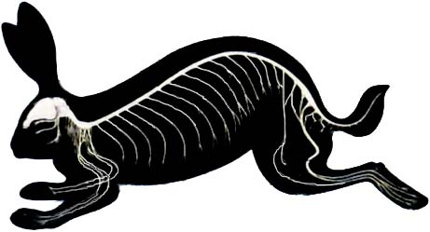
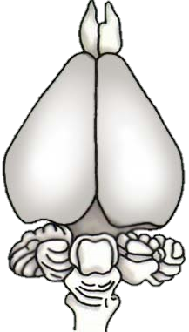
高度发达的神经系统
具有高度发达的神经系统
——灵敏感知外界环境变化，迅速做出相应的反应
大脑
小脑
脑
神经系统
神经
具有发达的大脑，能对不同的刺激做出不同的反应。
脊髓

Slide 12
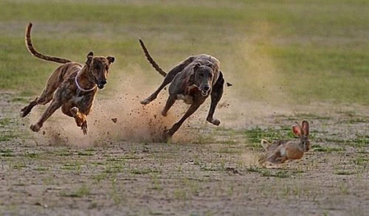
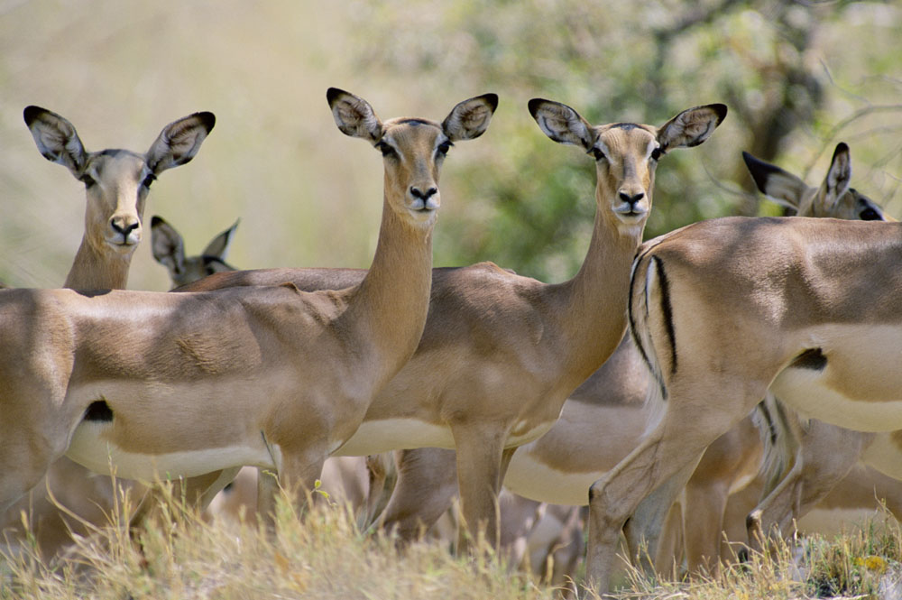
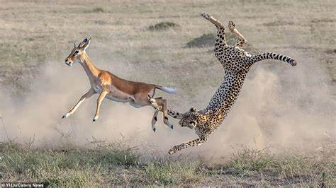
高度发达的神经系统
能够灵敏地感知外界环境的变化，对复杂多变的环境及时作出反应。

Slide 13

归纳
哺乳动物的主要特征
体表被毛；
胎生，哺乳；
牙齿有门齿、犬齿和臼齿分化。

Slide 14
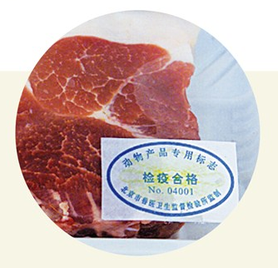
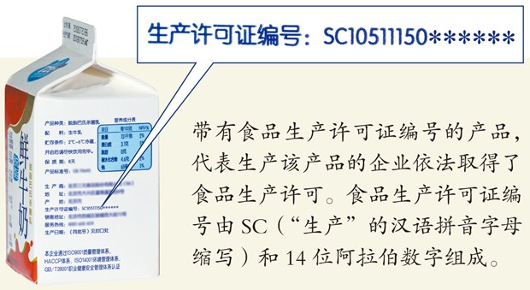
哺乳动物与人类生活的关系
人类食物中动物蛋白的重要来源。
有利方面
禁止食用野生动物

Slide 15

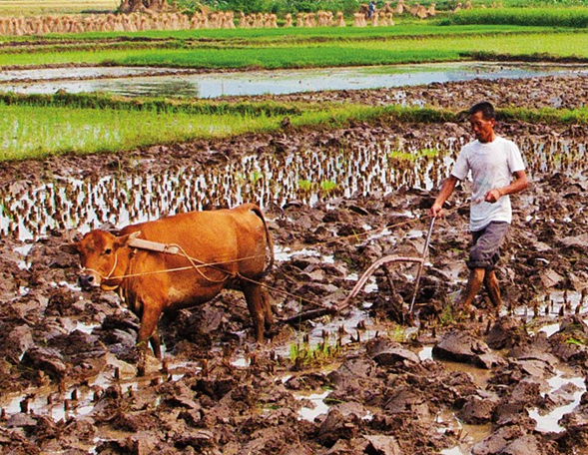
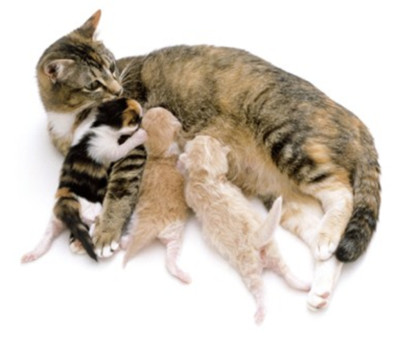
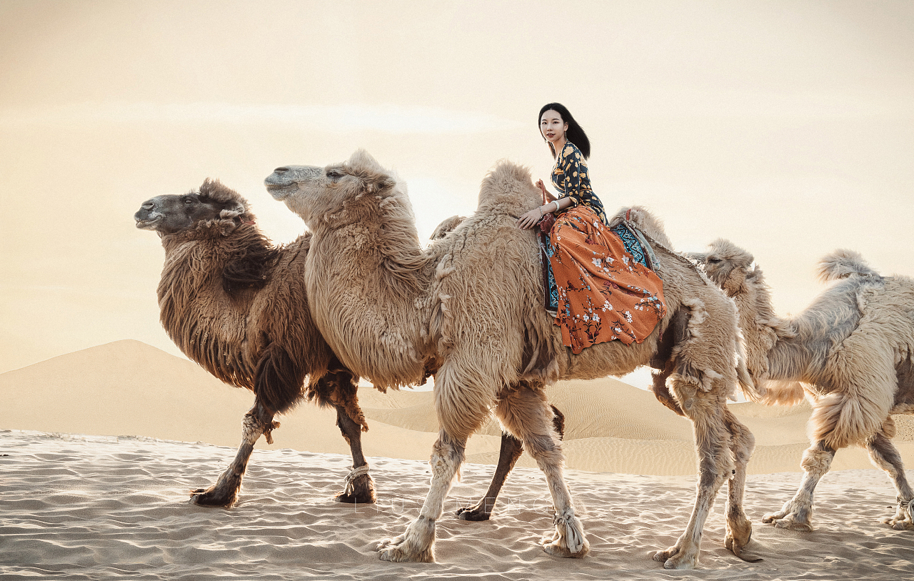
哺乳动物与人类生活的关系
人类得力的助手
作为宠物被饲养

Slide 16
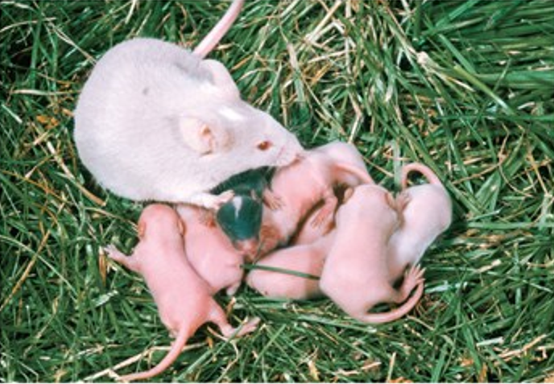
哺乳动物与人类生活的关系
有害方面
鼠类猖獗会对农、林、牧业造成危害，有时还会传播疾病。

Slide 17
巩固与扩展
1.下列关于哺乳动物的说法中，错误的是（ ）
A.体温恒定，增强了对外界环境变化的适应能力
B.体表被毛，有助于保持体温
C.胎生哺乳，提高了后代的成活率
D.体腔内有膈，将体腔分为胸腔、腹腔和盆腔三部分
D
2. 下列关于动物形态结构与功能相适应的对应关系的叙述,错误的是（ ）
A.青蛙湿润的皮肤里密布毛细血管,可辅助肺呼吸
B.蜥蜴的体表覆盖着角质鳞片,可减少水分的蒸发
C.鸟有气囊,在飞行时可增加气体交换的面积
D.虎的牙齿有分化,可提高摄取食物和消化食物的能力
C

Slide 18
知识小结
保温
体表被毛：有 作用
体温：可维持恒定的体温，是 动物
生殖： 、 ，大大提高了成活率
牙齿：有 、 和 的分化
发达的神经系统和感觉器官：对环境的多变及时作出反应
恒温
形态结构及生理特征
胎生
哺乳
哺乳动物
门齿
犬齿
臼齿
主要特征:
体表被毛；胎生、哺乳；牙齿有门齿、犬齿和臼齿的分化
哺乳动物与人类的关系

Slide 19
谢
谢
聆
听
汇报人：蒋双全

